Slide 1
Petit Ours et Corneille
Niveau : 2e année

Slide 2
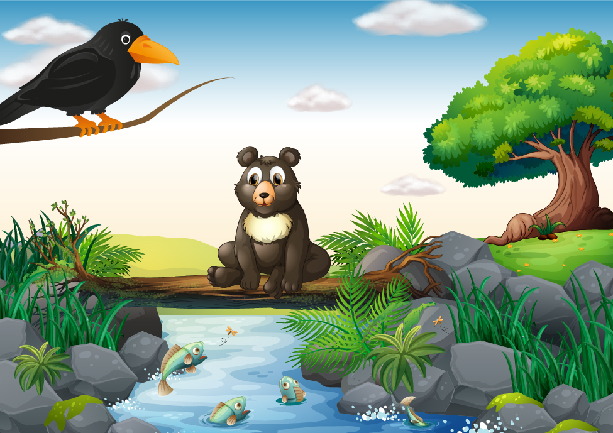
Niveau : 2e année
Petit Ours et Corneille

